Slide 1
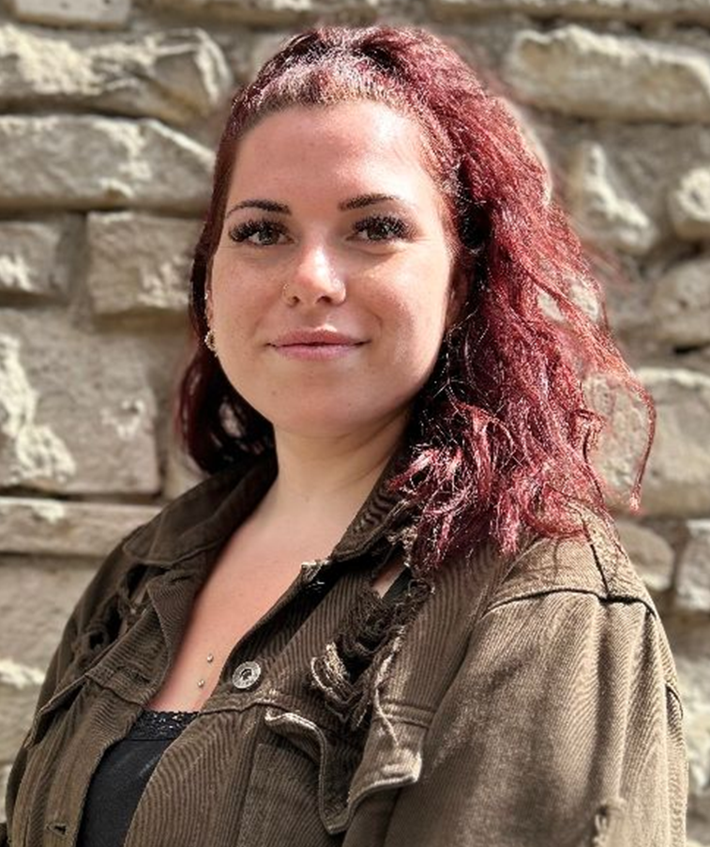
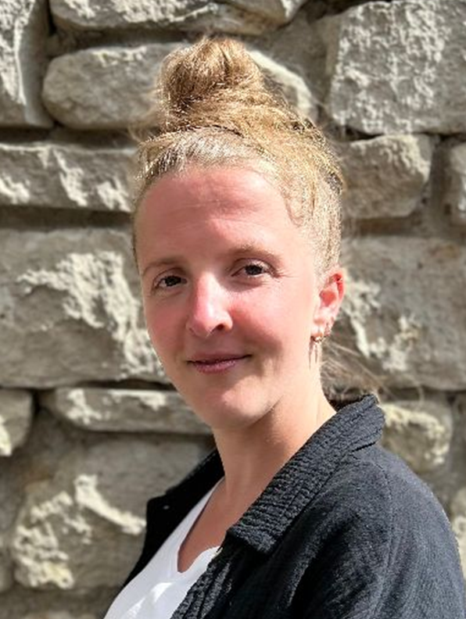
PLANNING GROUPE ÉLÉMENTAIRE
VACANCES DE NOËL
Évènement :
Équipe d’animation
Vendredi 3 janvier :
Grand jeu « Vendredi tout est permis »
Clara
Informations :
Pour tout renseignements contactez
L’accueil de loisirs
06.74.26.69.71
Erin
Charlotte

Slide 2
30/12
31/12
01/01
02/01
03/01
Activités manuelles:
Bonhomme de neige qui pose
Bonhomme de neige balançoire
Ours blanc et les aurores boréales
Activités manuelles:
Centre Fermé
F
É
R
I
É
M
A
T
I
N
Carte de vœux feu d’artifice
Manchot en mosaïque
Jeu:
Le hibou
Événement:
GRAND JEU
« Vendredi tout est permis »
A
P
R
È
S
-
M
I
D
I
Activités manuelles:
2025 sequins
Tasse d’hiver
Paysage d’hiver
Jeu:
La forêt interdite
Jeu:
Les incollables

